Slide 1


Волонтёры культуры

Slide 2
Наши направления:
Событийное волонтёрство
Экология
Помощь животным
Патриотическое волонтёрство
Медиа - волонтёрство

Slide 3
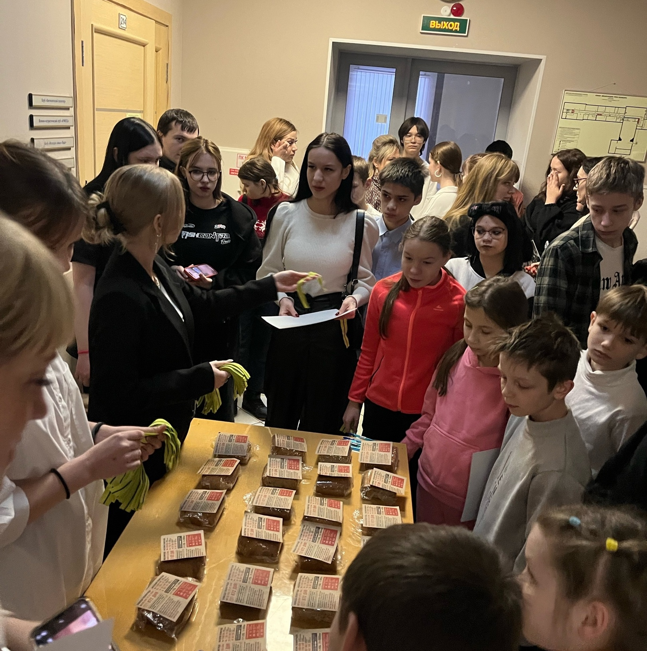
Мероприятия
В 2024 году нам удалось поучаствовать в различных мероприятиях. Начало года традиционная Всероссийская акция памяти «Блокадный хлеб»,
посвященная Дню воинской славы России –
Дню полного освобождения Ленинграда от
фашистской блокады.
Всероссийская акция памяти «Блокадный хлеб»
была призвана напомнить об одной из самых героических
и трагических страниц Великой Отечественной войны,
о мужестве и стойкости жителей города, героизме и отваге солдат.

Slide 4
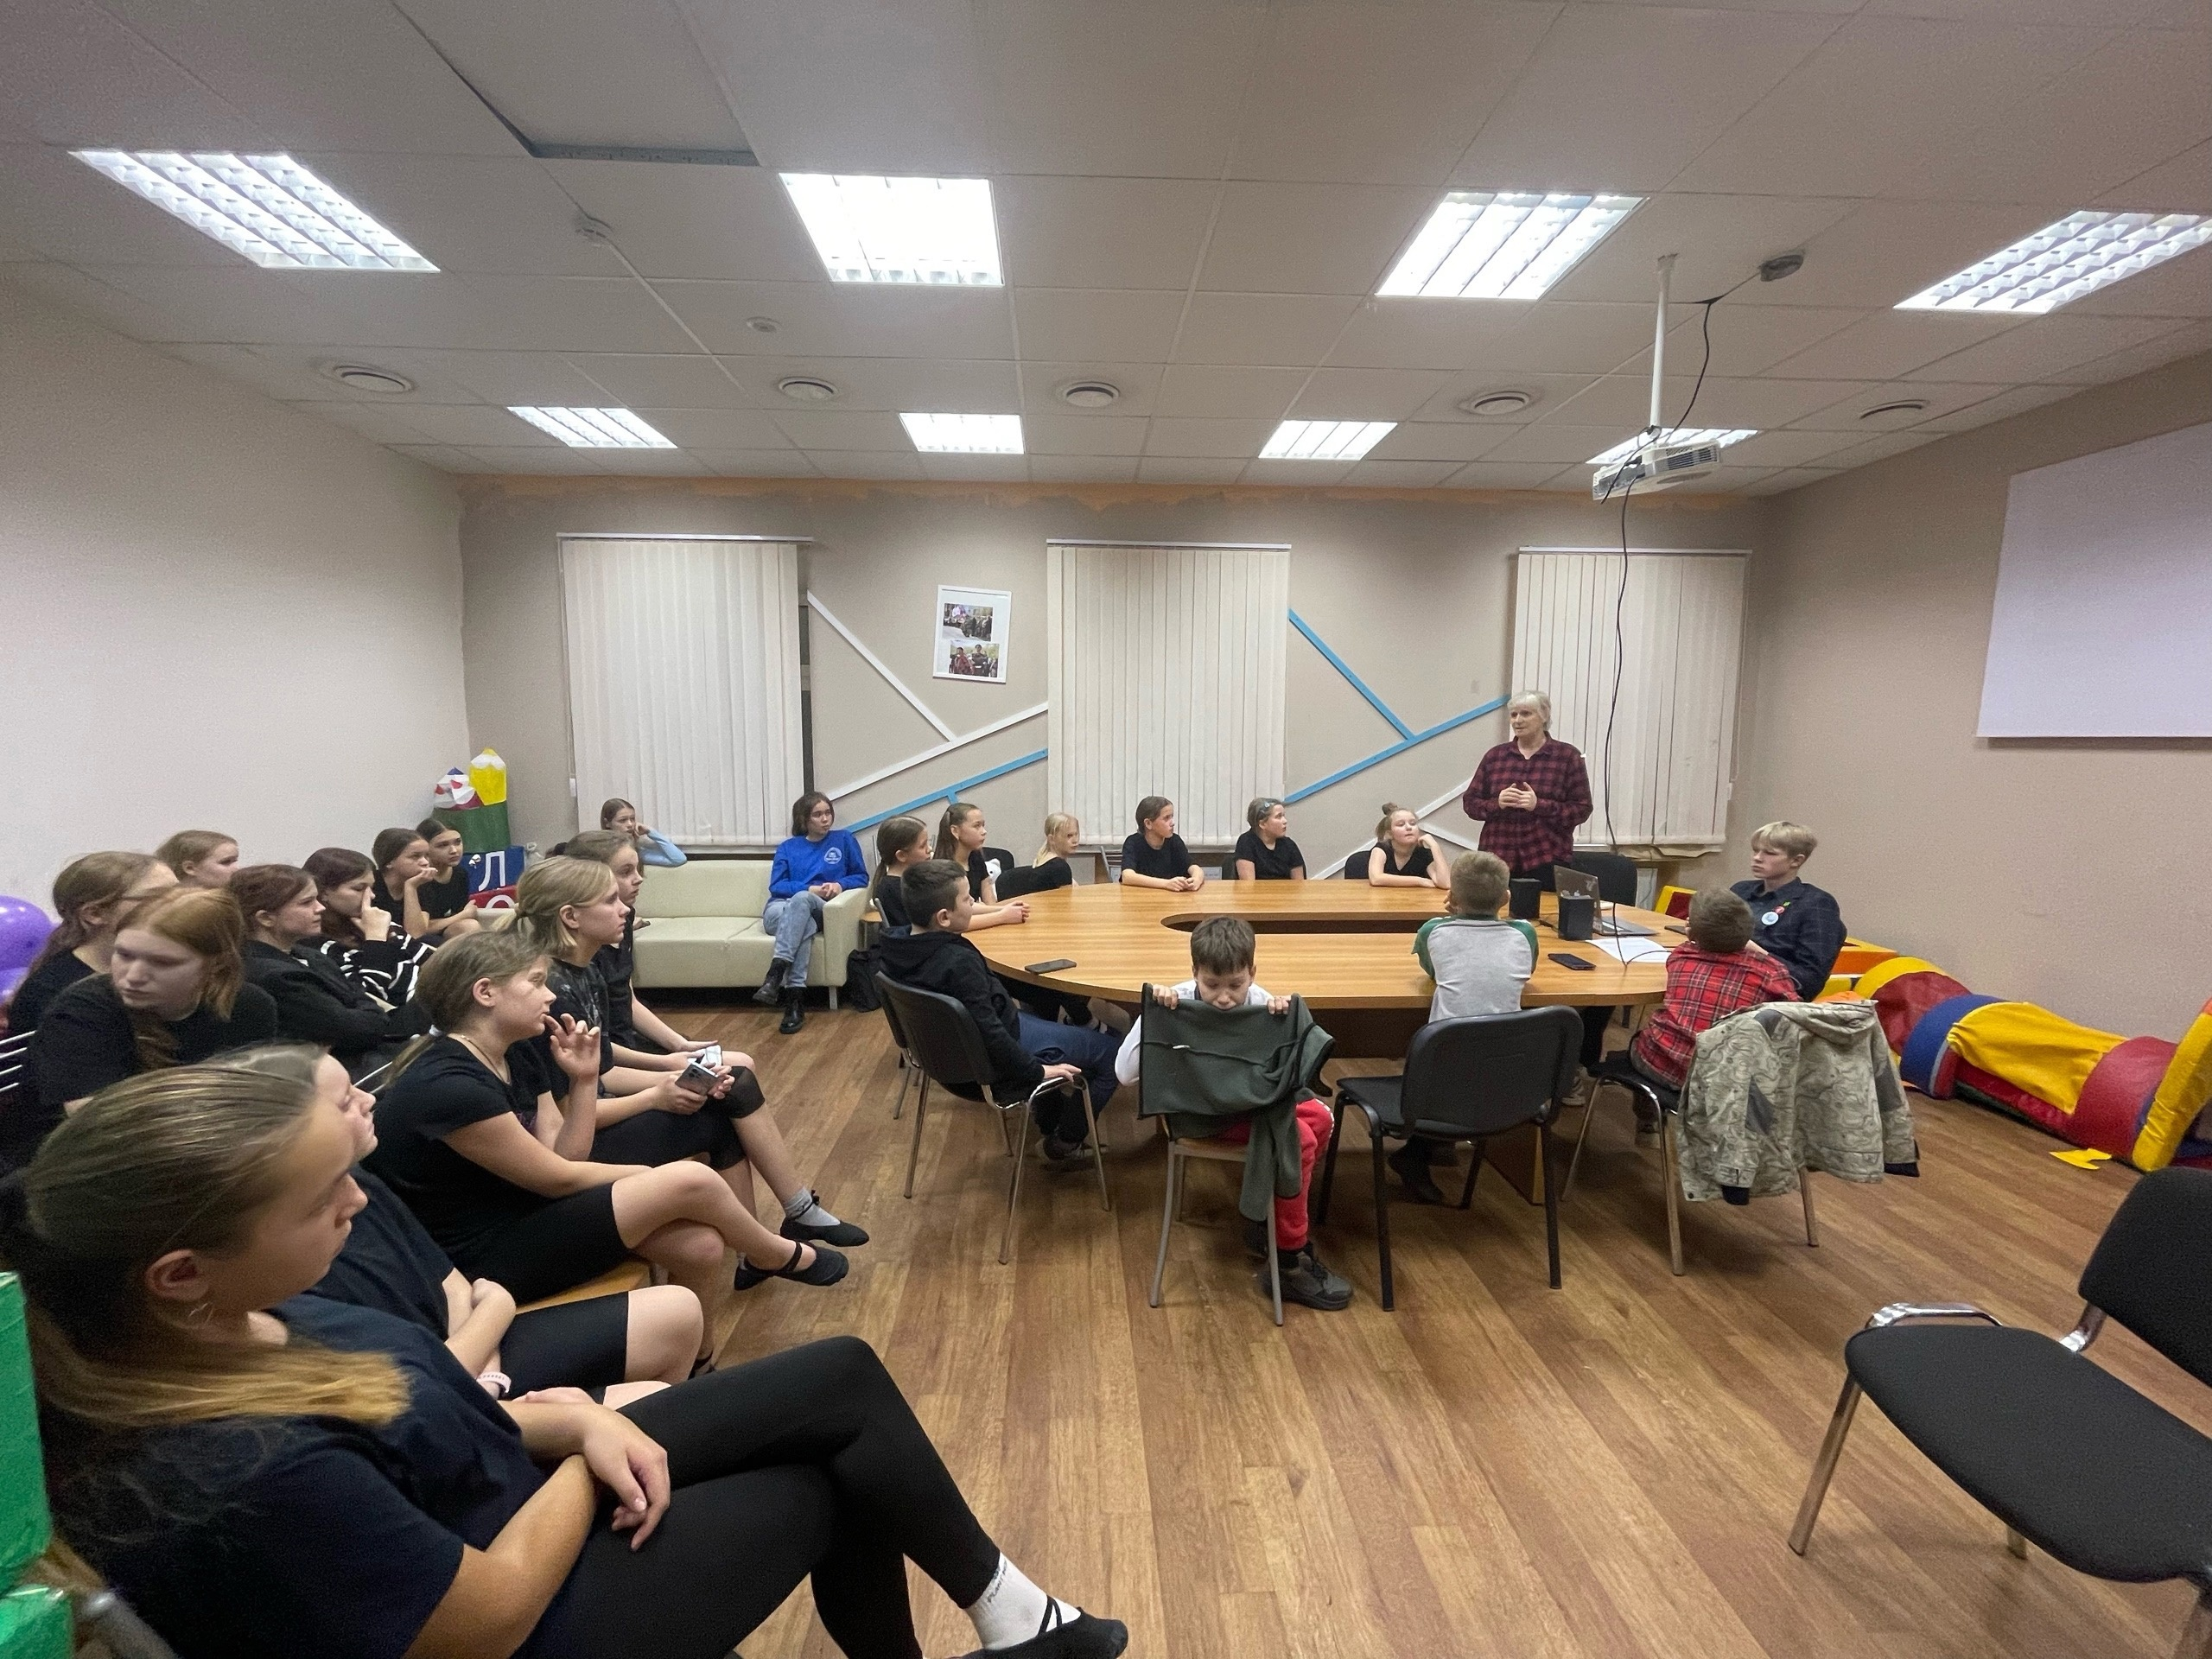
Международный день отказа от курения

Slide 5
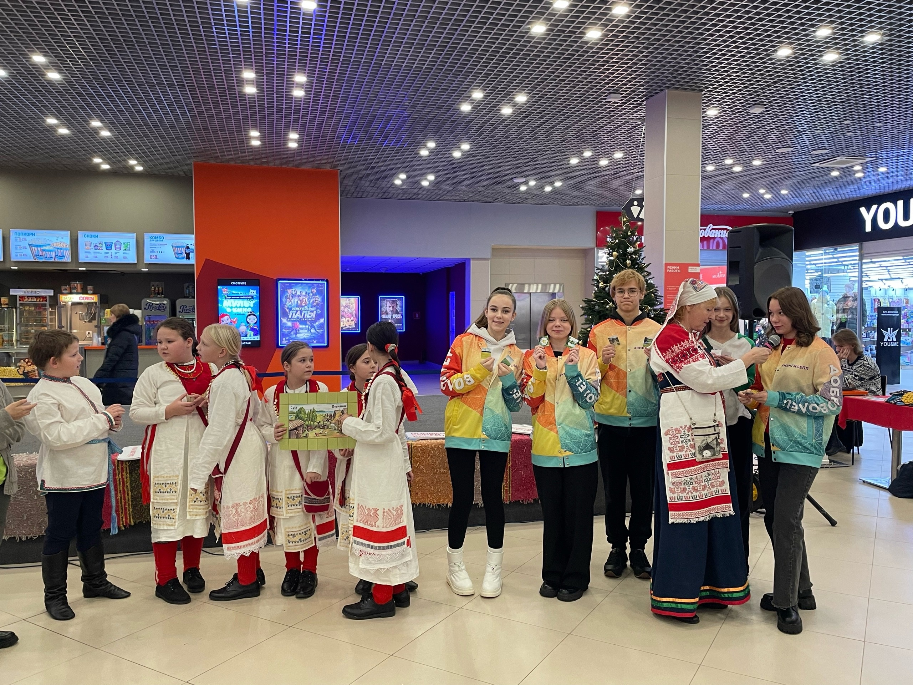
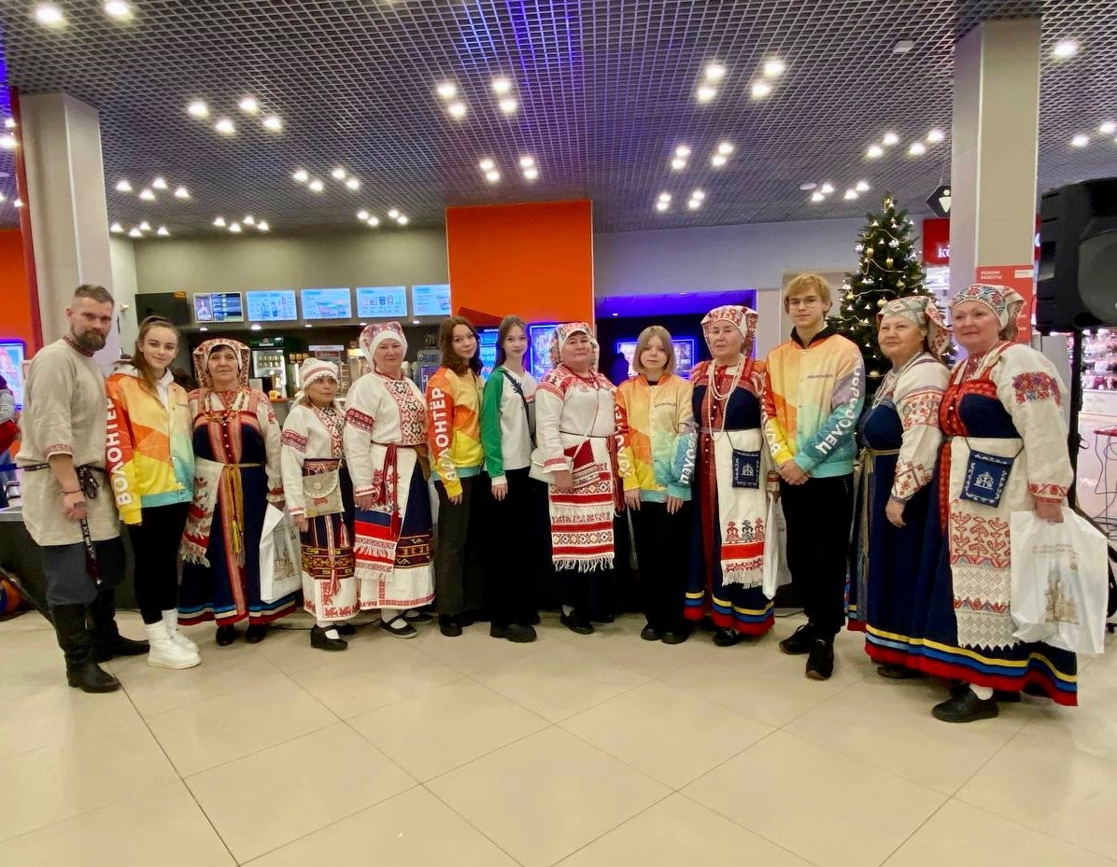
Удивительный мир древних народов Кингисеппской земли - Водь и Ижора.

Slide 6
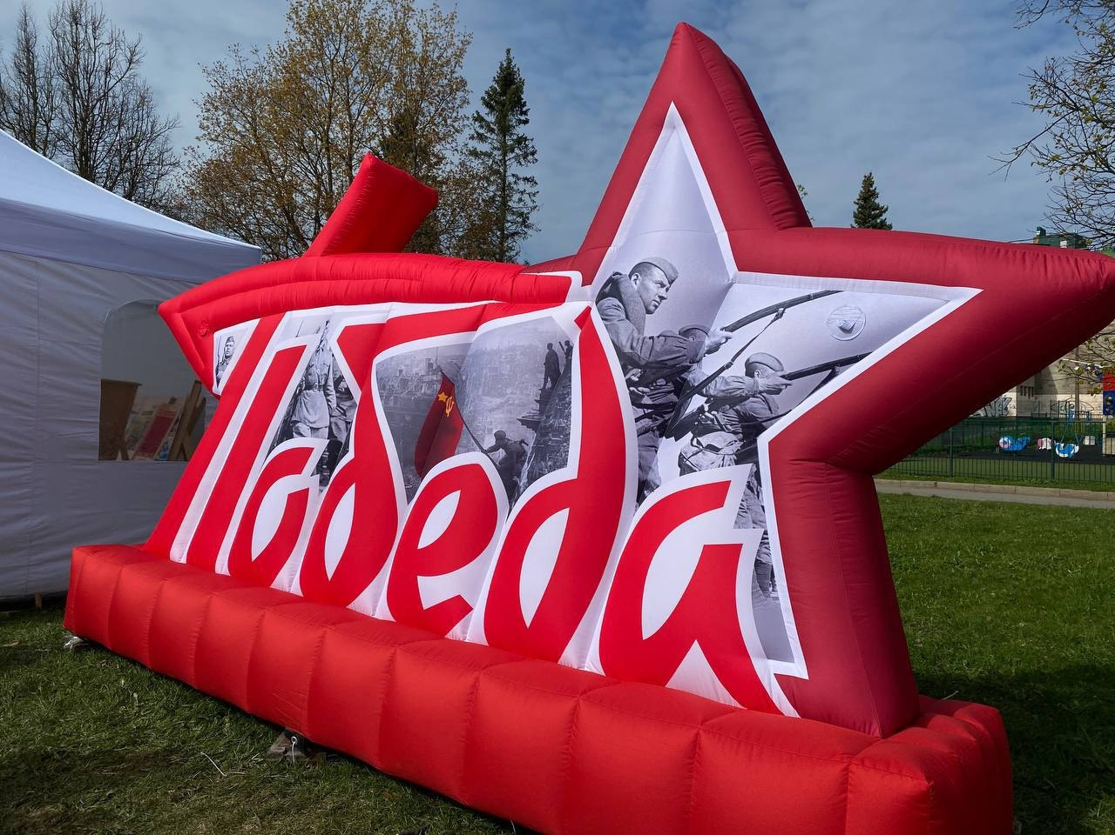
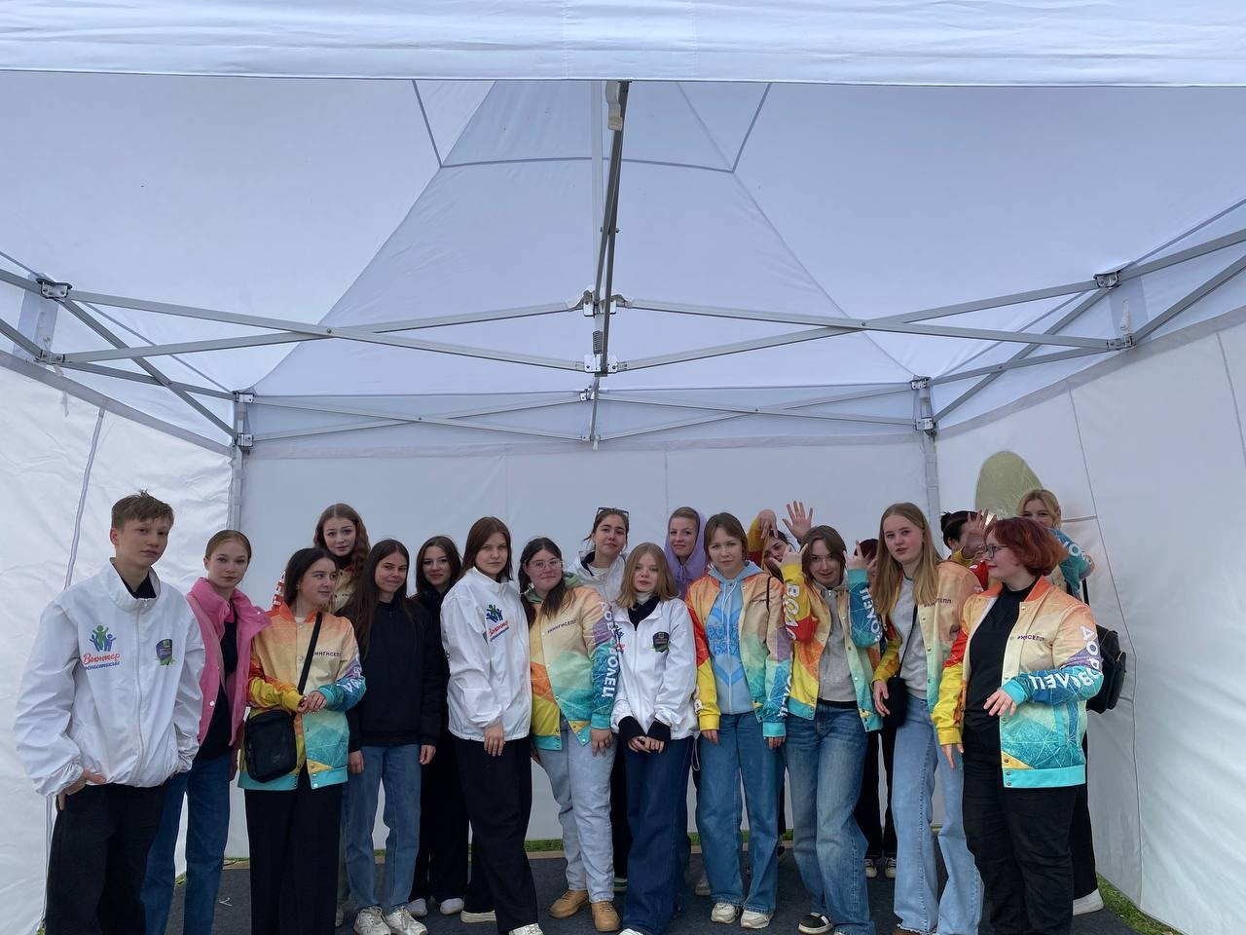
9 мая – день памяти и гордости

Slide 7
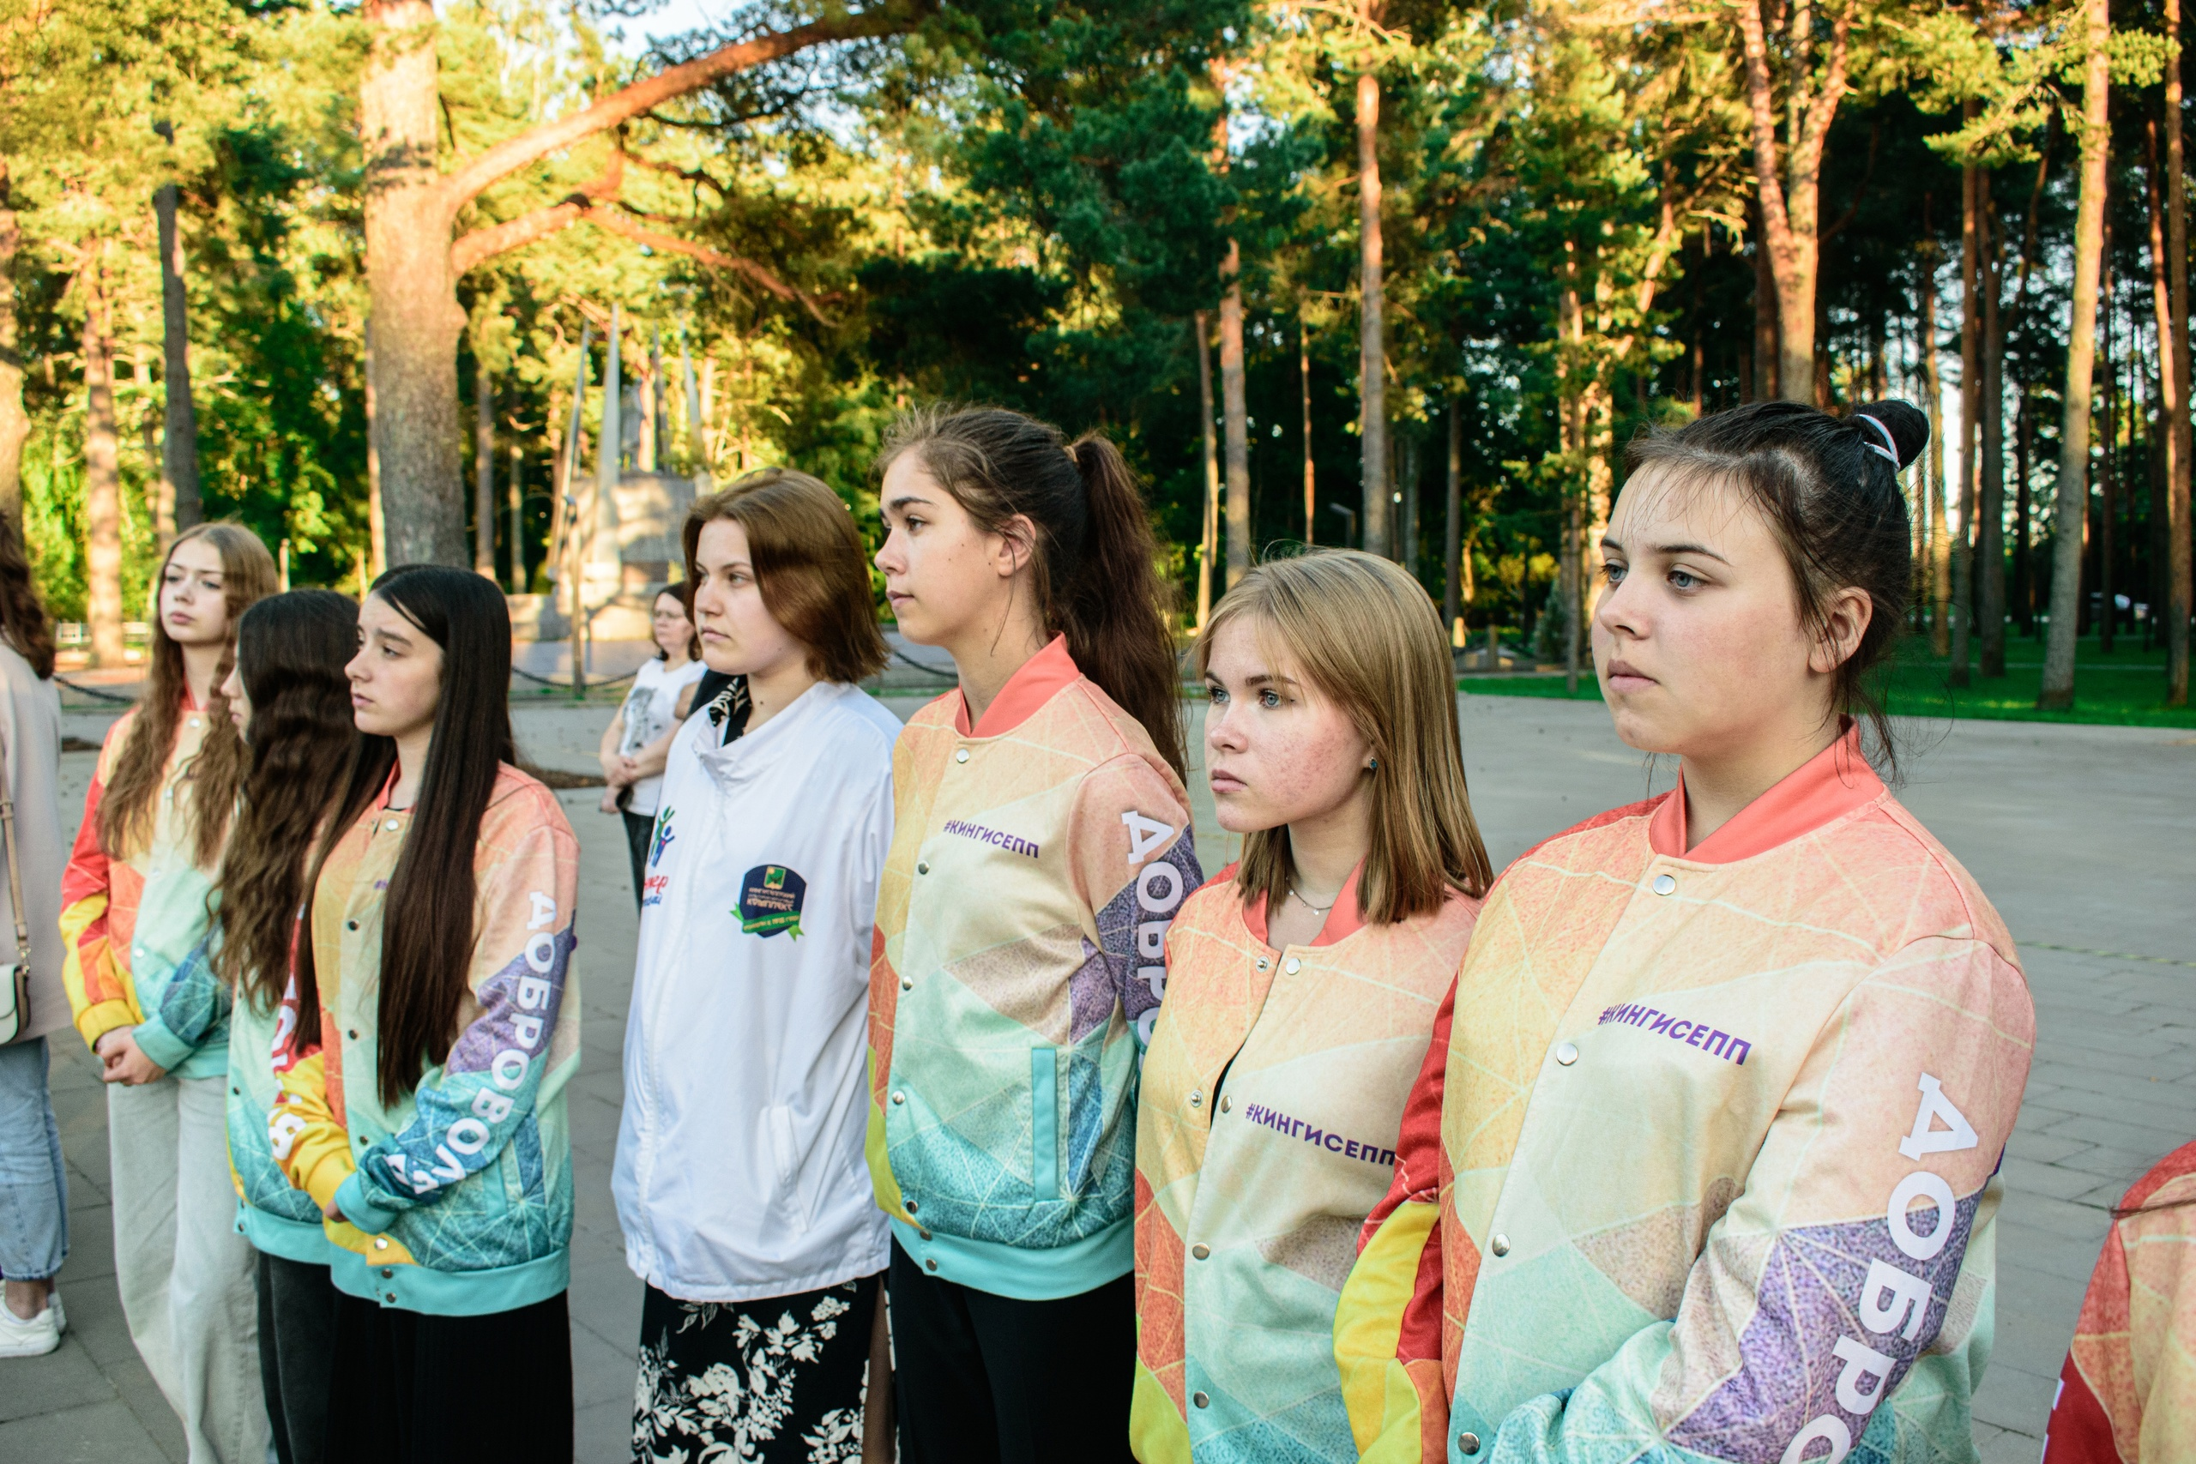
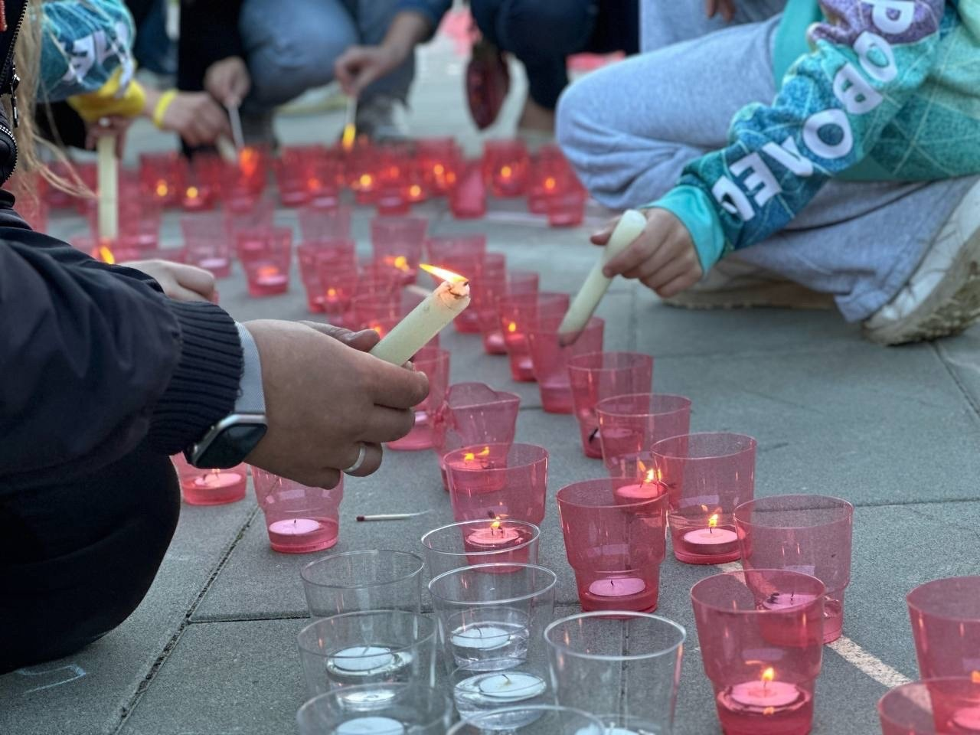
22 июня – день памяти и скорби

Slide 8
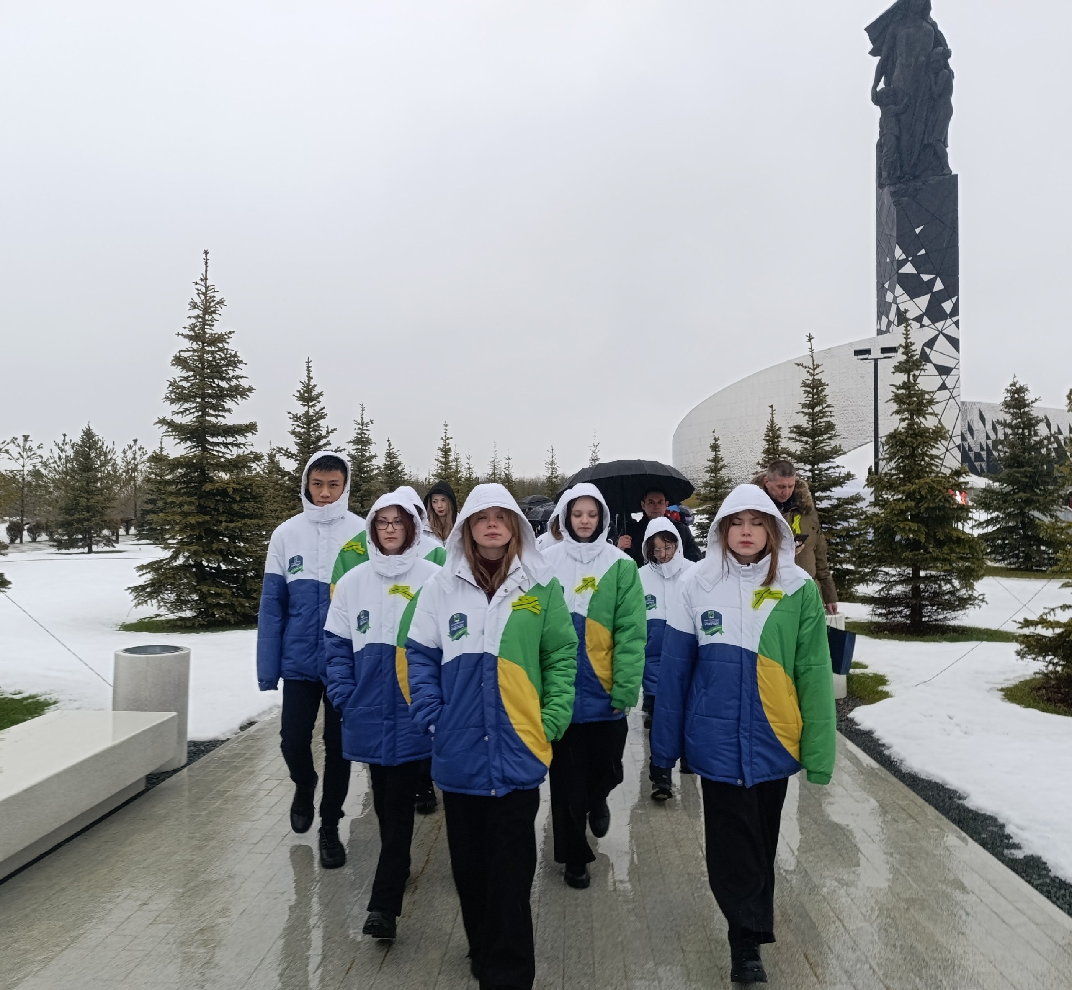
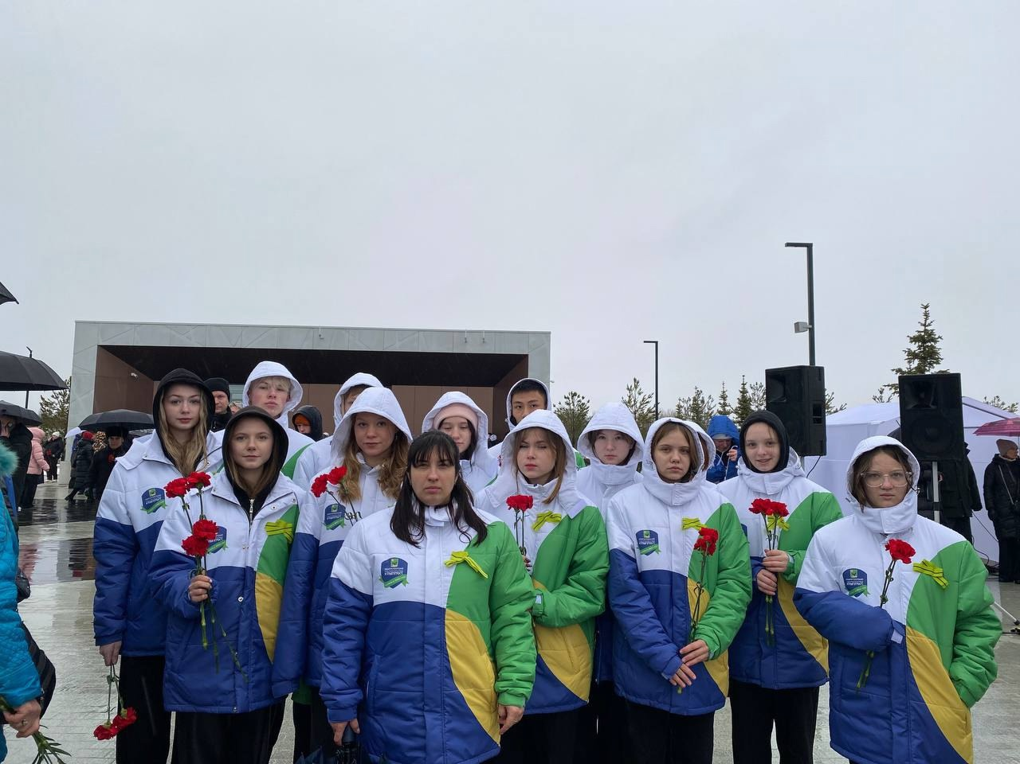
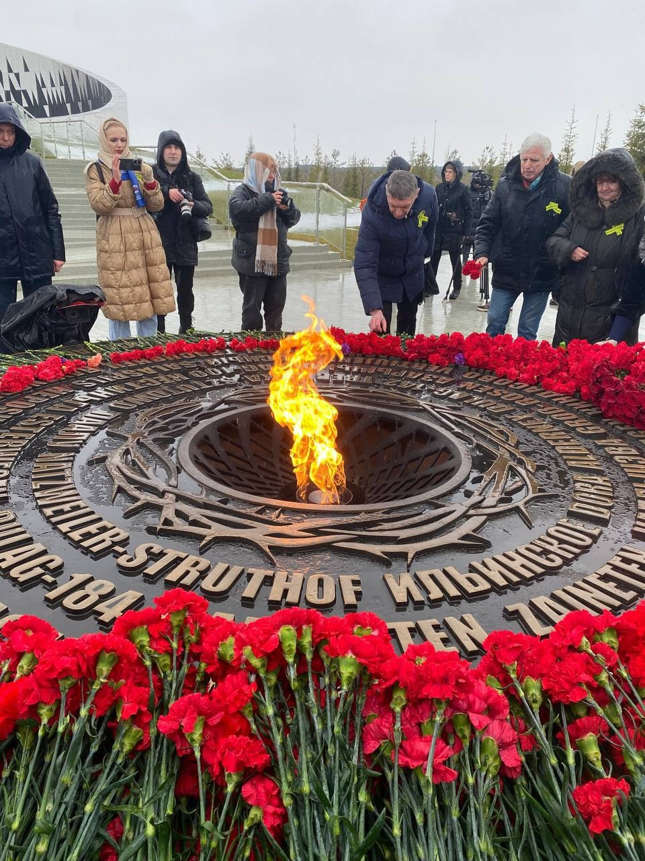
Патриотическое воспитание – будущее нашей страны

